Slide 1
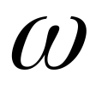

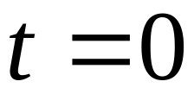
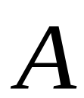

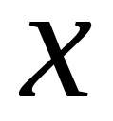

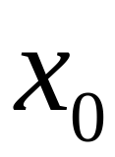
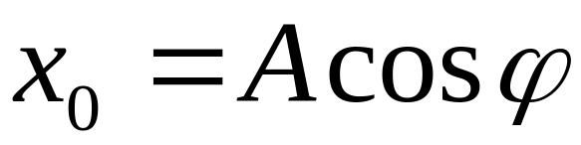
以 为
原点旋转矢
量 的端点
在 轴上的
投影点的运
动为简谐运
动。
当 时

Slide 2
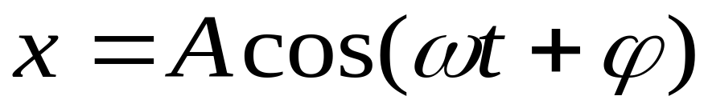
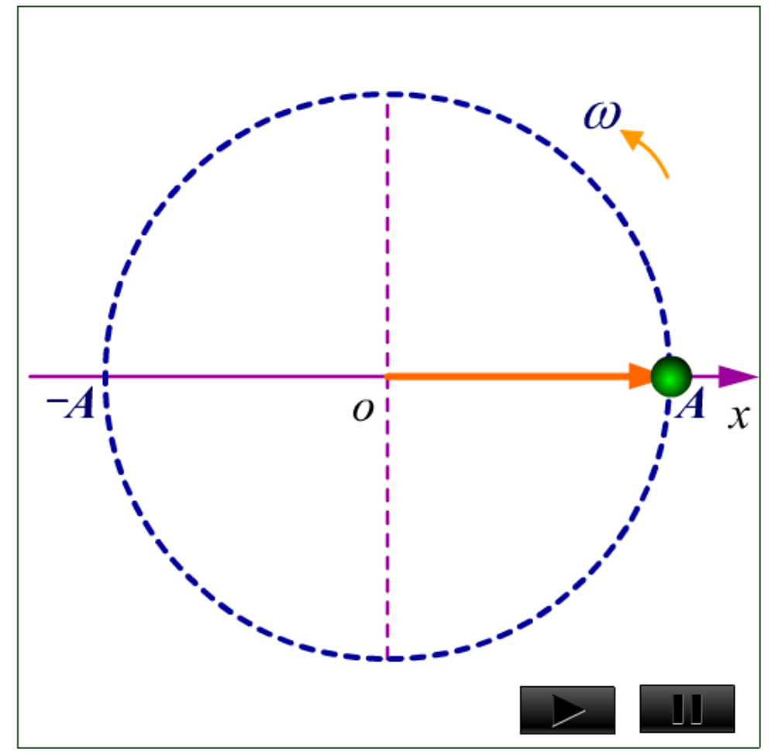
旋转
矢量 的
端点在
轴上的投
影点的运
动为简谐
运动。

Slide 3
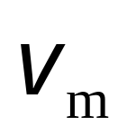

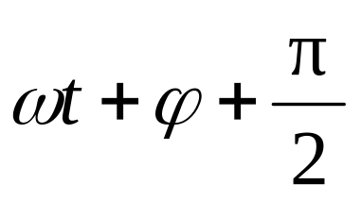
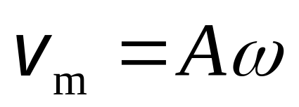




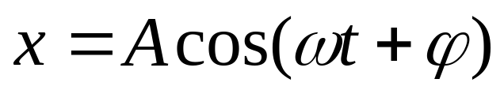
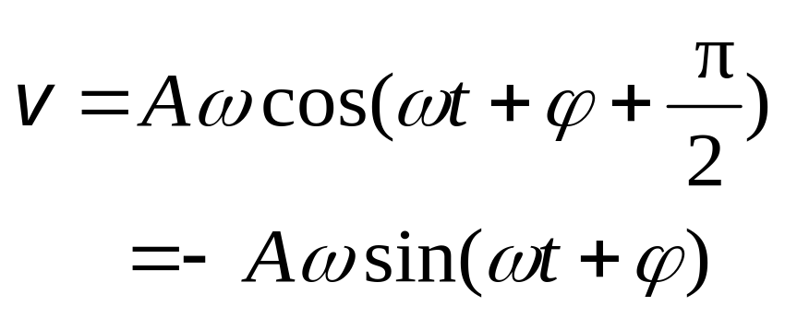
圆周运动的线速度：
线速度在OX轴上的投影速
度就是简谐振动的速度：

Slide 4
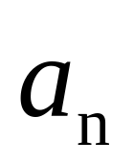
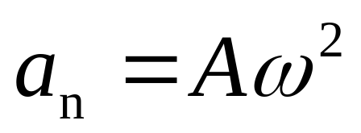

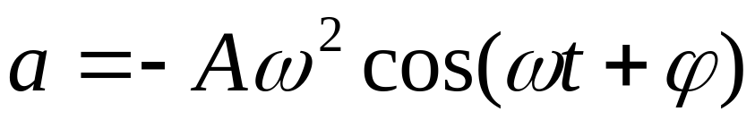
圆周运动的法向加速度：
法向加速度在OX轴上的投影
就是简谐振动的加速度：
注意
矢量端点在x轴上的投影运动是简谐振动。

Slide 5

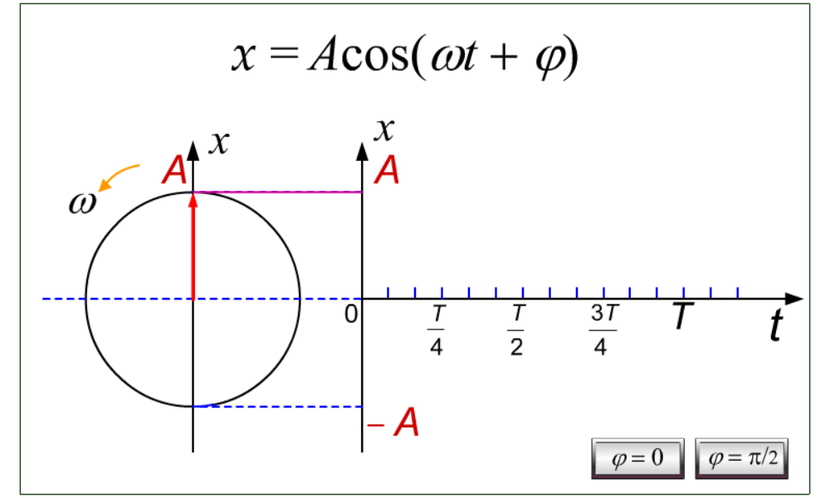
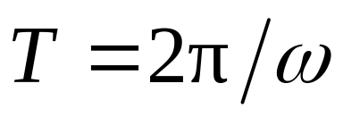
用旋转矢量图画简谐运动的 图
（旋转矢量旋转一周所需的时间）

Slide 6
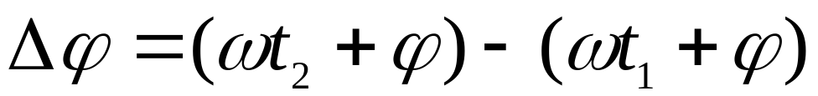
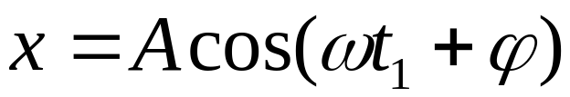
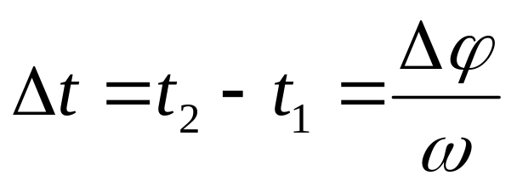
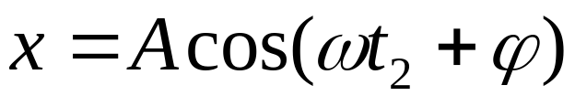




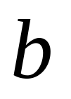


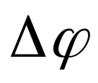







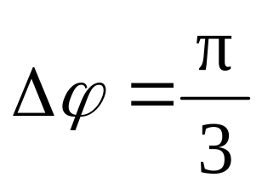
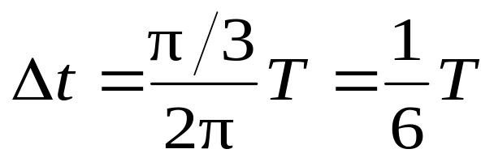
讨论
相位差：表示两个相位之差。
1）对同一简谐运动，相位差可以给出两运动状态间变化所需的时间。
求从a到b两运动状态变化所需要的时间。

Slide 7
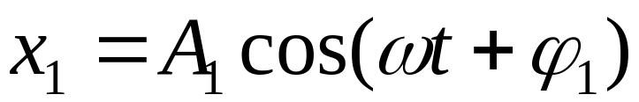
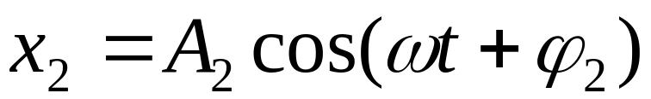
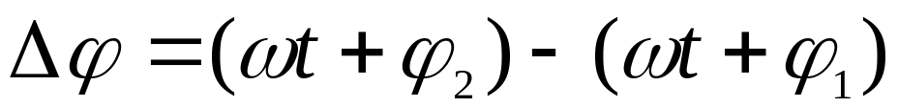
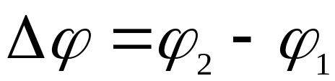
2）对于两个同频率的简谐运动，相位差表示它们时间步调上的差异。（解决振动合成问题）

Slide 8

同相和反相
当 = ±2kπ , ( k =0,1,2,…),
两振动步调相同,称为同相；
当 = ±(2k+1)π , ( k =0,1,2,…),
两振动步调相反 , 称为反相 。
x
x
A₁
x₁
同相
A₁
反相
x₁
A₂
x₂
A₂
T
T
o
- A₂
t
o
t
- A₂
x₂
-A₁
-A₁

Slide 9
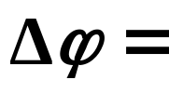

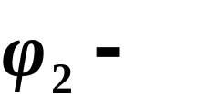



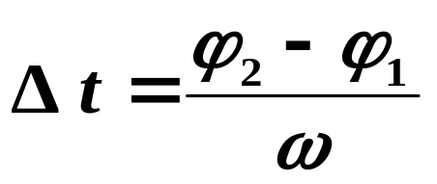
相位超前或落后
同一时刻的位相差
x
A
x₁
o
t
x₂
T
-A
若 >0, 称 x2比 x1超前(否则，称x1比 x2落后)。

Slide 10
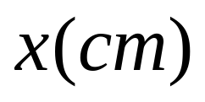
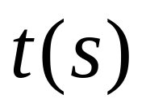
例1：已知某简谐振动的振动曲线如图所示，位移的单位为厘米，时间单位为秒。此简谐振动的方程为 。
0
-1
1
-2

Slide 11



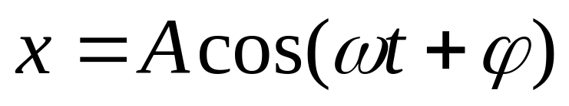
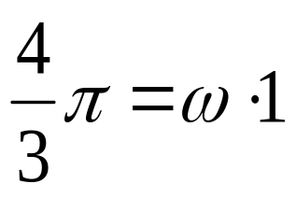
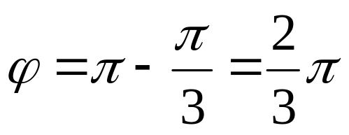
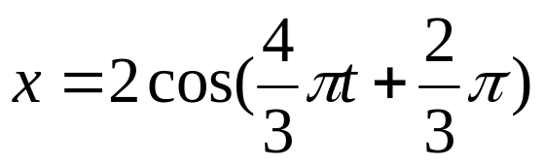
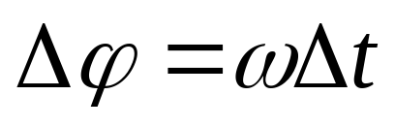
0
-2
-1
0
2
-1
1
-2
看图：（1）t=0时，x=-1;（2）下一时刻，x 向振幅最大负值增加；（3）t=1时，x=2。

Slide 12



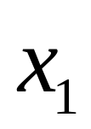
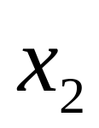


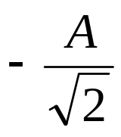
例3：已知两个简谐振动曲线如图所示，其中A为振幅， 的相位比 的相位超前 。

Slide 13
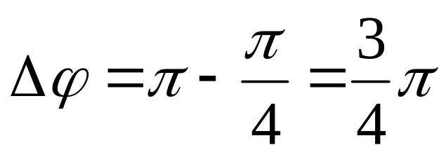
0

